Slide 1
Modul2
Abschlussprojekt
Gruppe1
Mitglieder
Jamie Sallah
Attila Feher
Fatih Oruc
Abdullah Atash

Slide 2
Die Aufgaben: | Person
Aufgabe:1 | Jamie
AD Erstellung | ✓
DNS Erstellung | ✓
DHCP Erstellung | ✓
OI Erstellung | ✓
Gruppen Erstellung | ✓
Benutzer Erstellung | ✓
Domäne mit der Benutzer Einglogen | ✓
Netzlaufwerke Erstellung | ✓
Berechtigungszuteilung für Netzwerke | ✓
Drucker anlegen | ✓
Hmail installieren | ✓
E-Mail Addressen für jede Benutzer | ✓
Thunderbird installieren und E-Mails testen | ✓
Aufgabe:2 | Fatih
PostgreSQL Docker-Container Erstellung | ✓
Die neuen DB "projektwochedb" Erstellung | ✓
Die Tabellen Erstellung | ✓
Einen Admin-Nutzer Anlgegung | ✓
Einen Nutzer mit Lese Priv Anlegung | ✓
Einen Nutzer mit Lese und Schreib Priv Anlegung | ✓
Datenbank-Backup Erstellung | ✓
 | Atila
Ein Docker-Netzwerk Erstellung | ✓
Einen Sharded-Cluster Erstellung | ✓
Sharding-Key hash Benutzen | ✓
Datensätze Einfügen | ✓
Aufgabe:3 | Abdullah
Apache Dockerfile Erstellung | ✓
Apache Container Erstellung | ✓
OpenJDK Dockerfile Erstellung | ✓
Java Container Erstellung | ✓
Einen Mongo-Container (Ohne Cluster) Erstellung | ✓
10000 Dokument von der Apache-Website in den Mongo-Container Einladen | ✓
Einen weitere MongoDB-Collection Erstellen users | ✓
einen Sharded-Key account als Breichskey Erstellung
Setzt die IP und Port als Umgebungsvariable in Java Container | ✓

Slide 3
PosgreSQL
Posgresql Docker-Container erstellen und neue Datenbank erstellen
Tabellen nach dem QR-Model Erstellen
Admin-Nutzer Erstellen
1 Nutzer mit Lese Recht auf allen Tabellen
1 Nutzer mit Lese und Schreib Recht auf allen Tabellen
Back-Up

Slide 4
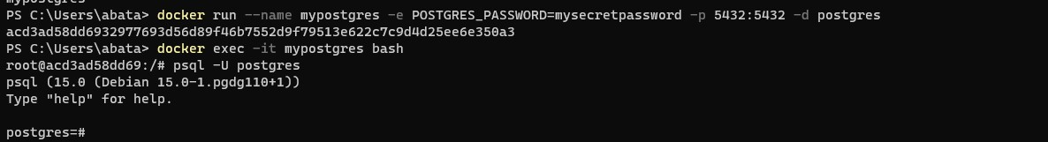
1
2
3

Slide 5
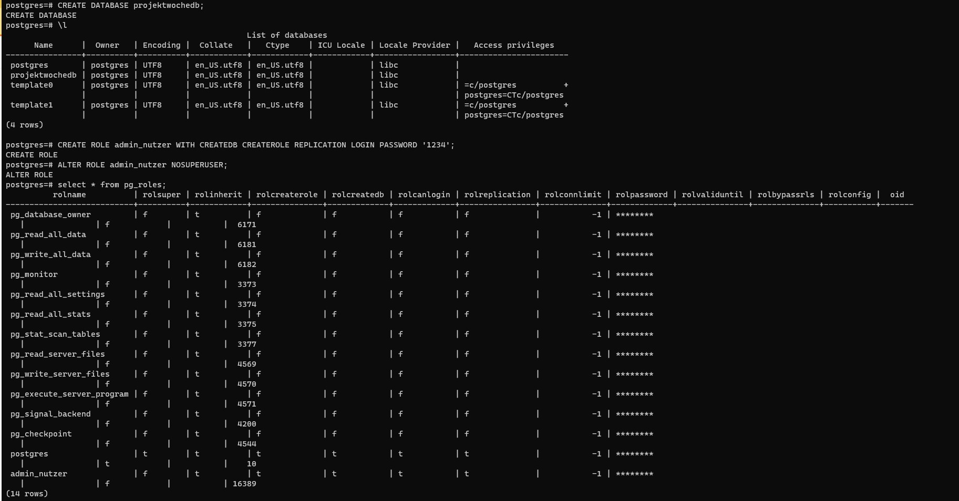
1
2
3
4

Slide 6
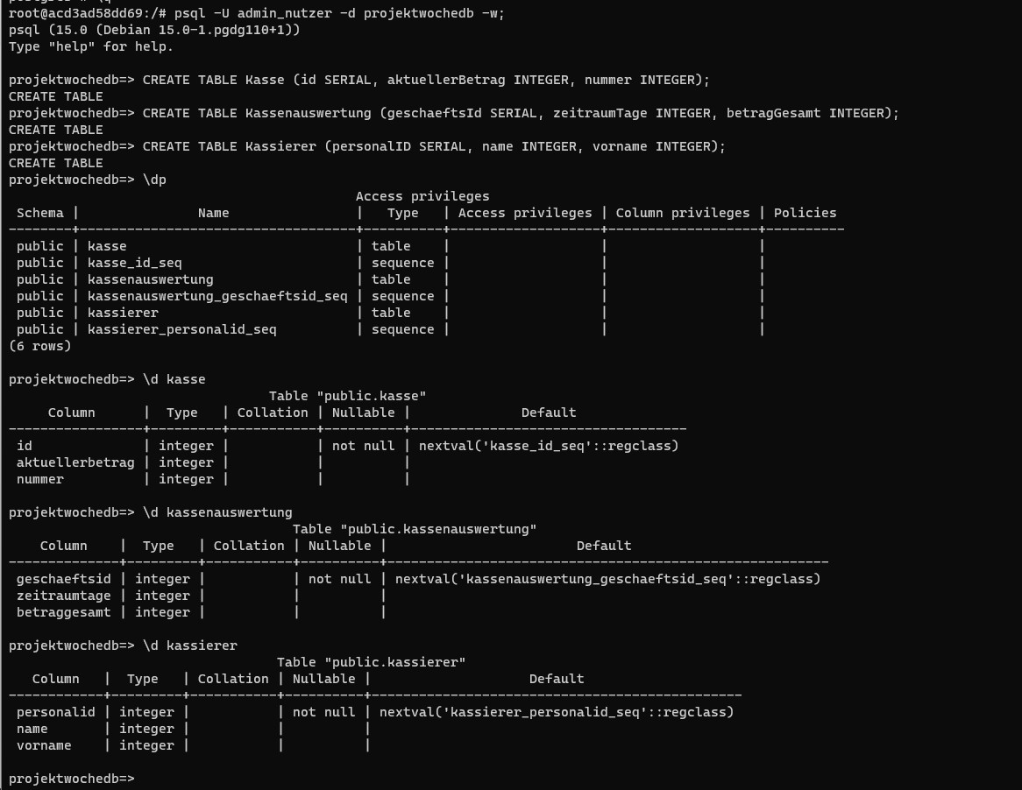
1
2
3
4
5
6
7
8

Slide 7
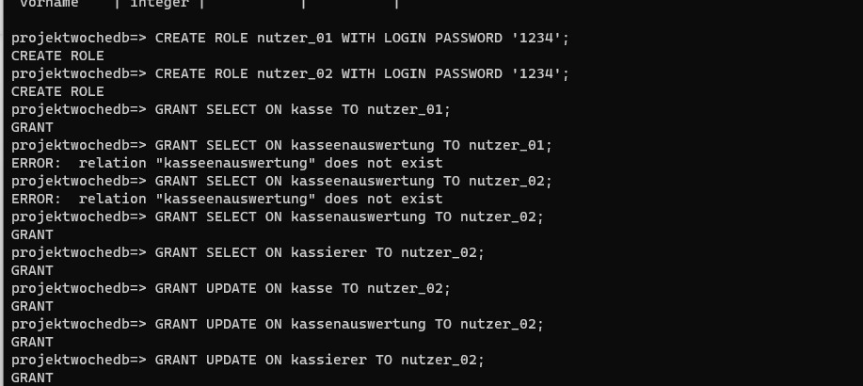
1
2
3
4
5
6
7
8

Slide 8
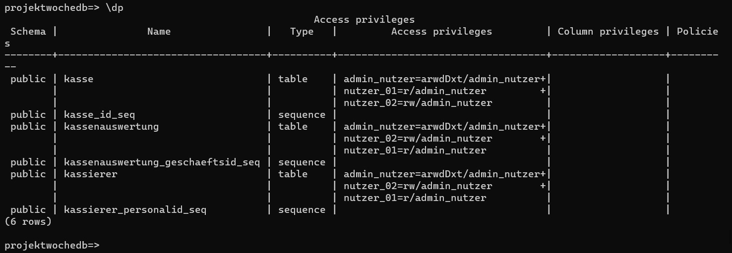
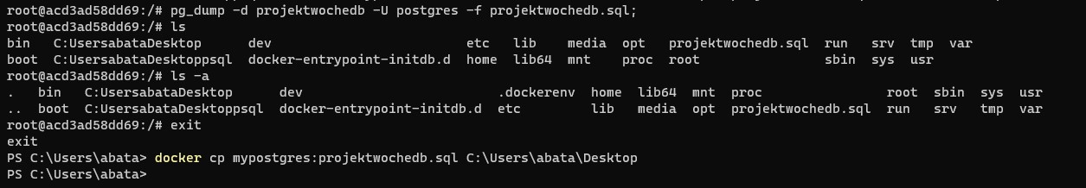
1
1
2
3

Slide 9
Mongodb

Slide 10
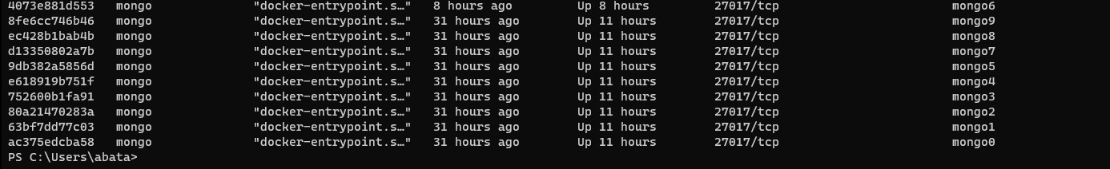
mongo0 | Sekundär Knoten → RS0
mongo1 | Sekundär Knoten → RS0
mongo2 | Primär Knoten → RS0
mongo3 | Sekundär Knoten → RS1
mongo4 | Sekundär Knoten → RS1
mongo5 | Primär Knoten → RS1
mongo6 | Router
mongo7 | Sekundär Knoten → ConfigServer Port: 27019
mongo8 | Primär Knoten → ConfigServer Port: 27019
mongo9 | Sekundär Knoten → ConfigServer Port: 27019

Slide 11
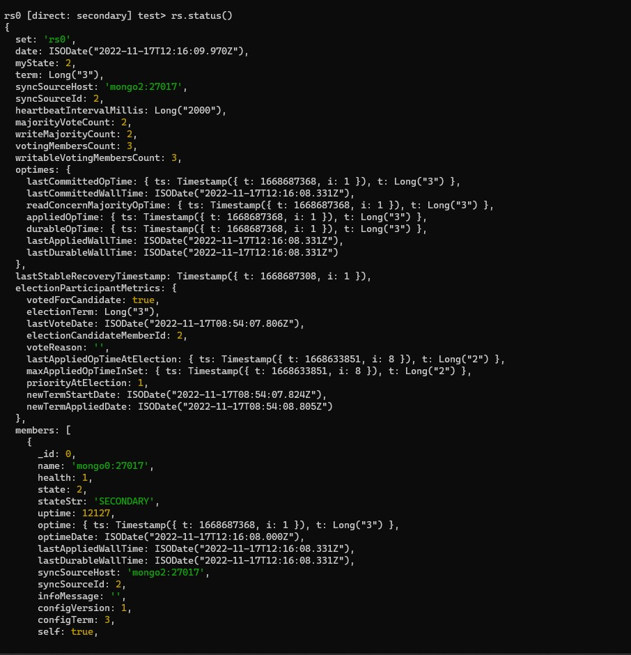
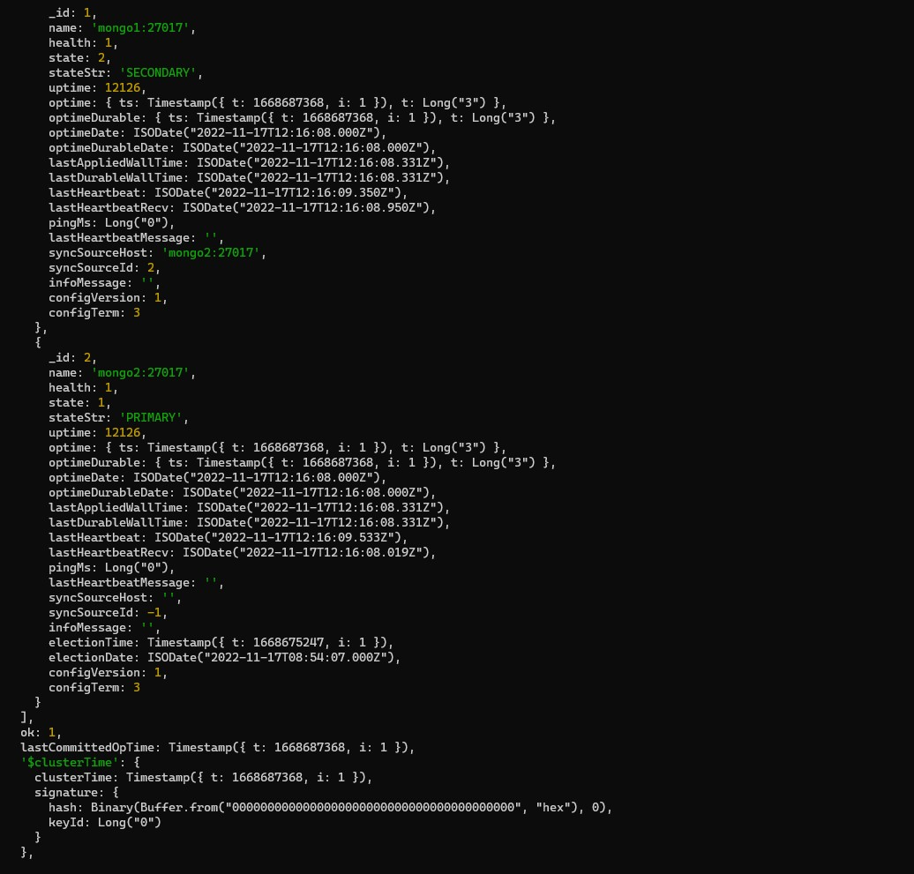
RS0 Status

Slide 12
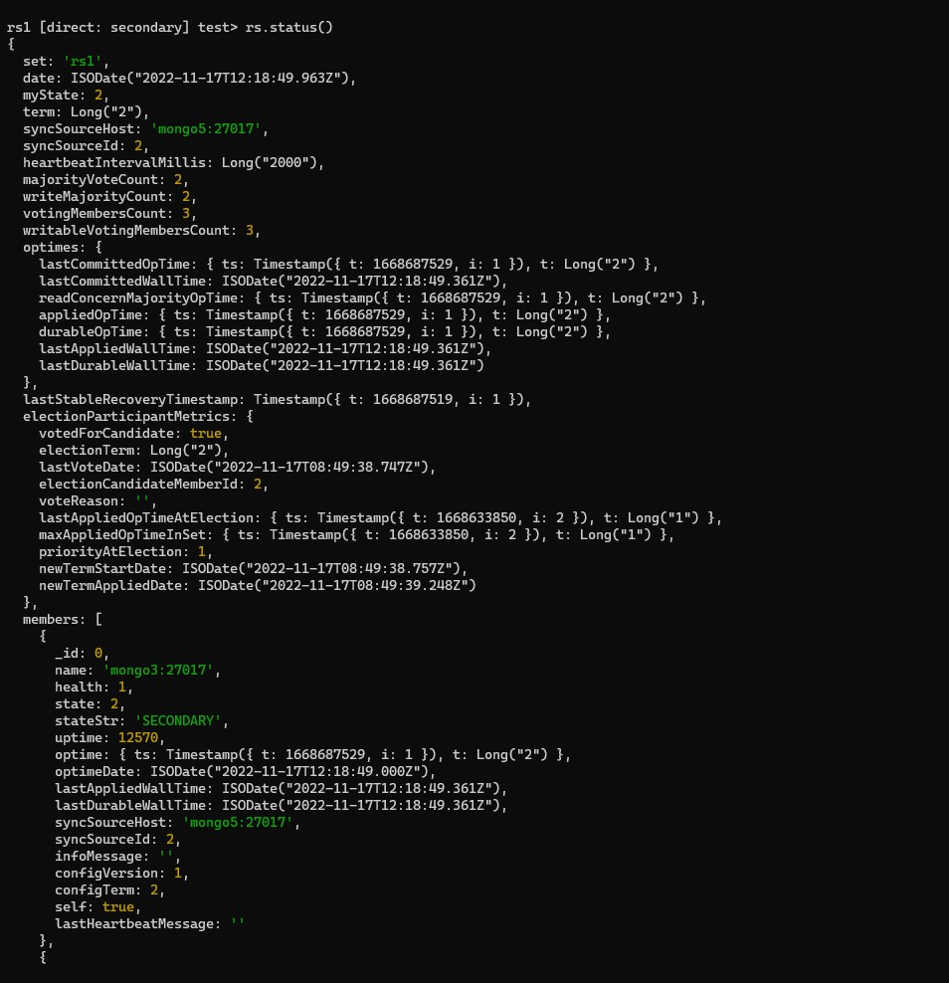
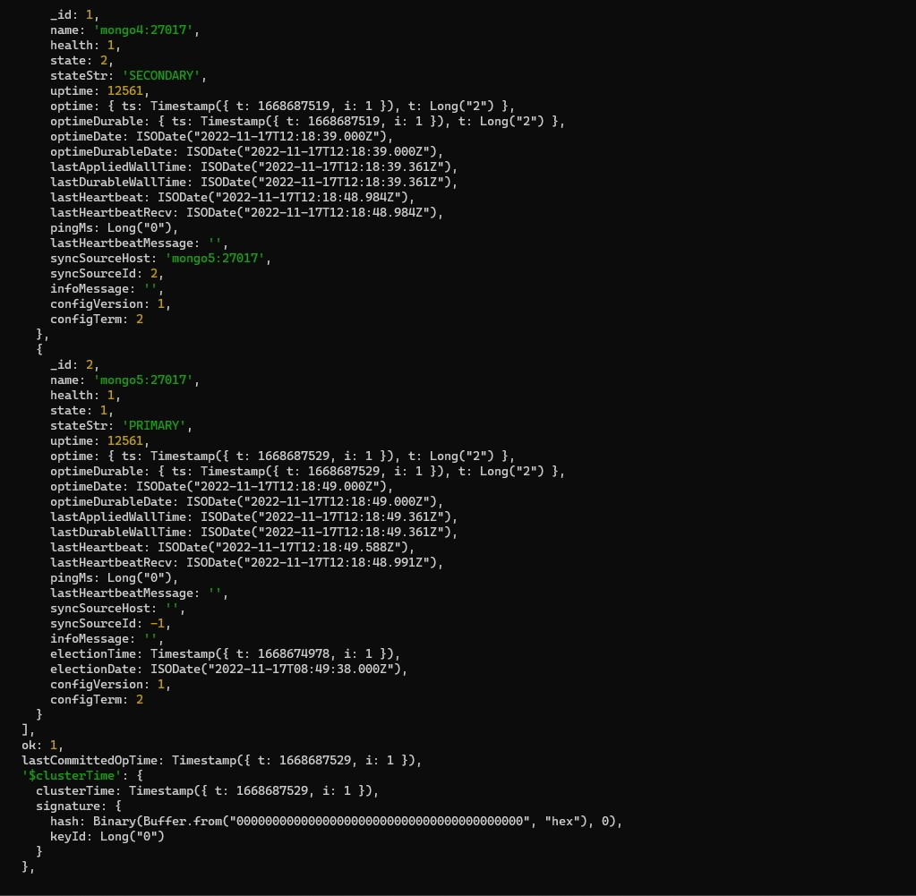
RS1 Status

Slide 13
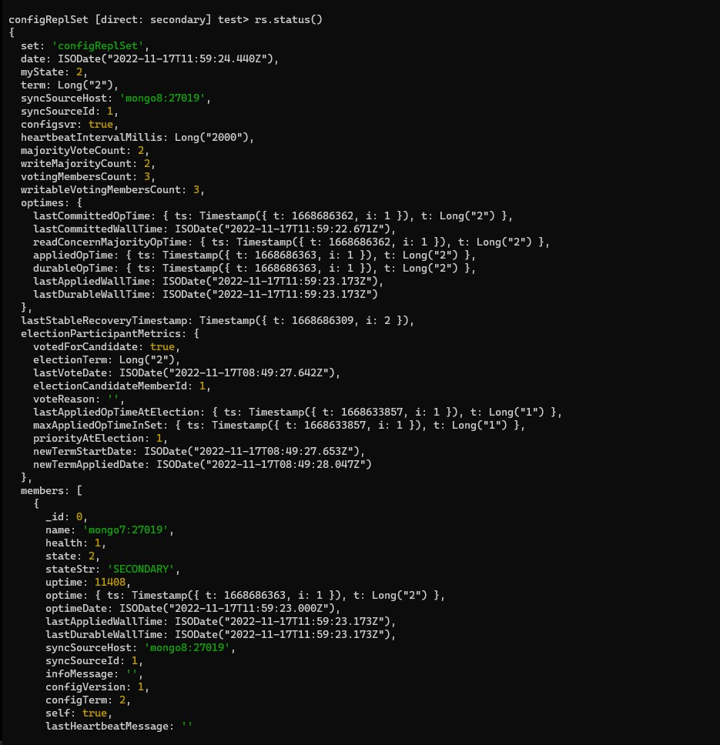
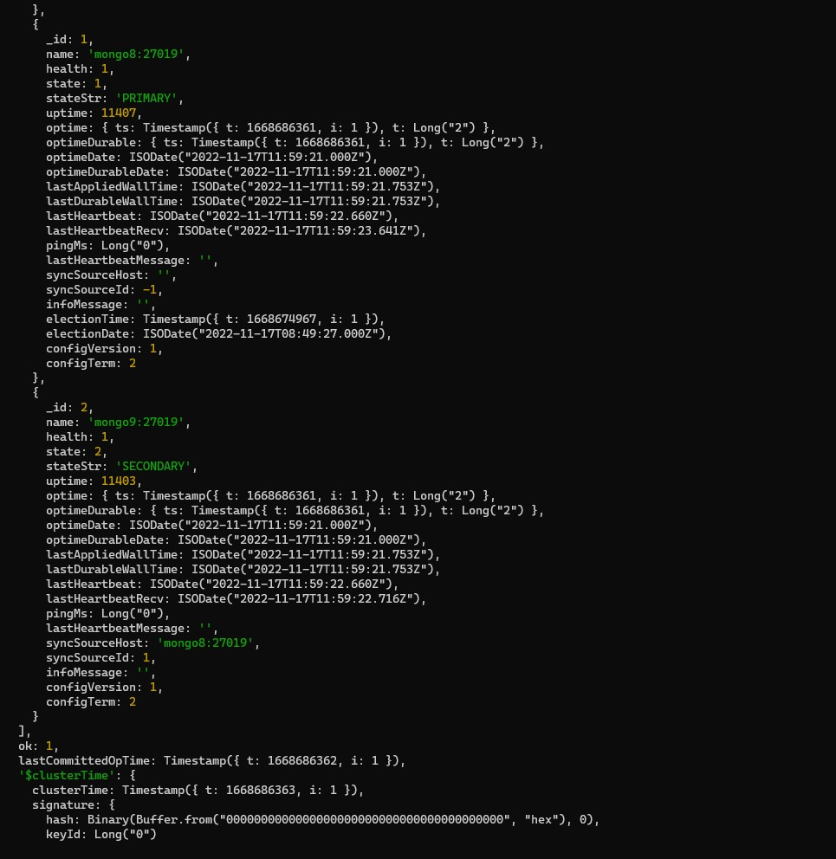
ConfigRS Status

Slide 14
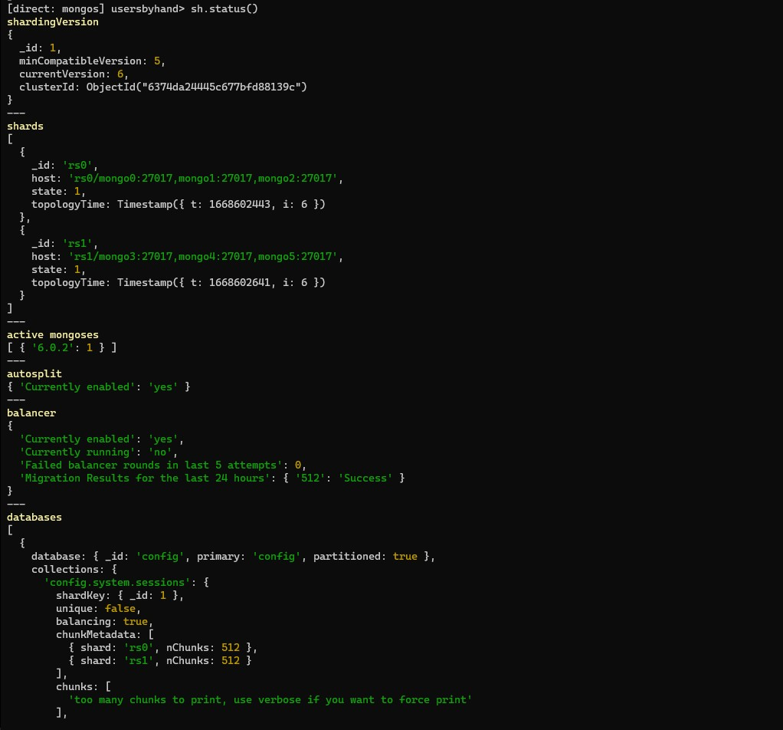
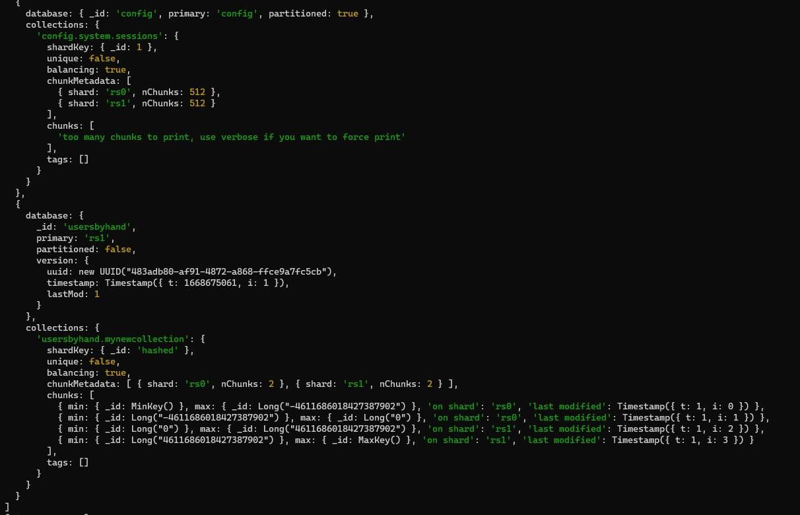
Sharding Status

Slide 15
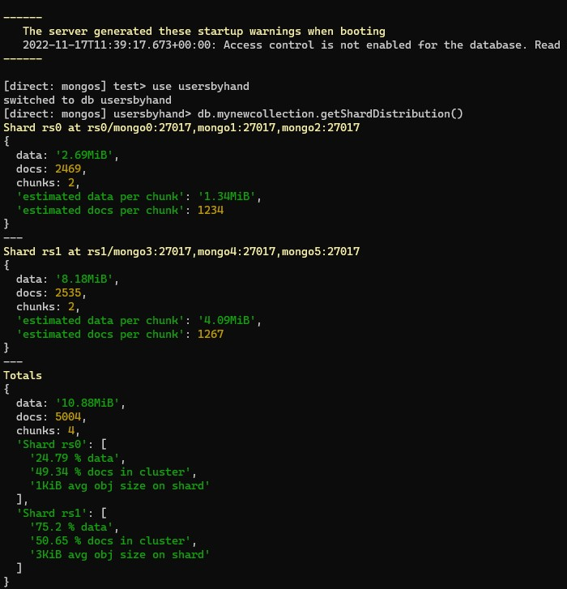
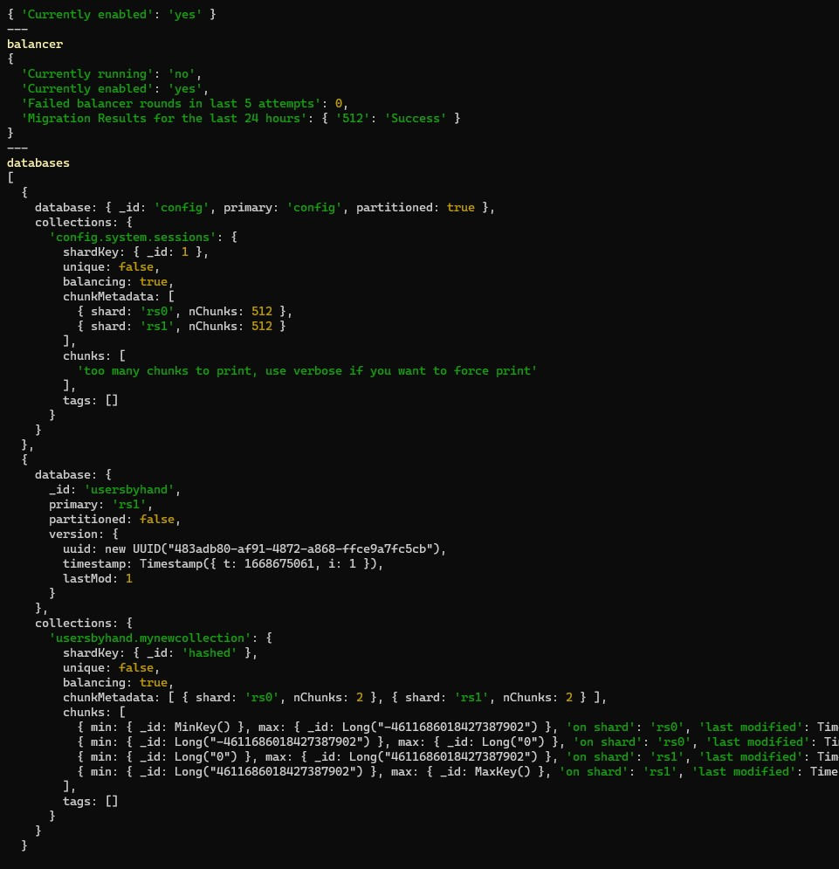
Collection Sharding Distribution Status

Slide 16
Apache Webserer
Java “OpenJDK” Container

Slide 17
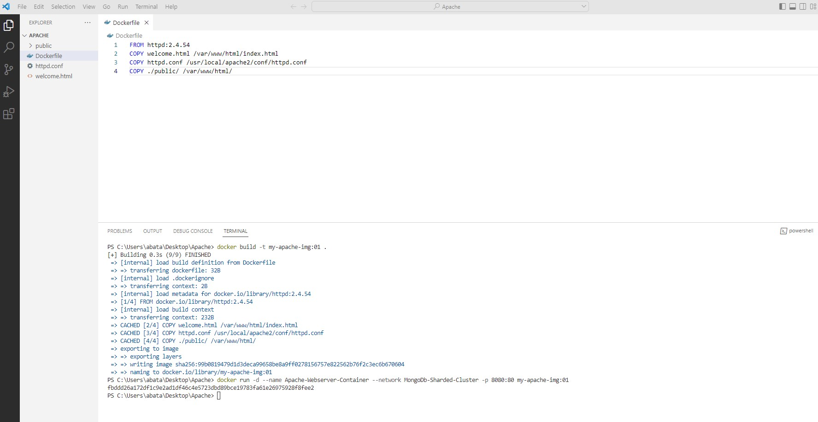

Slide 18
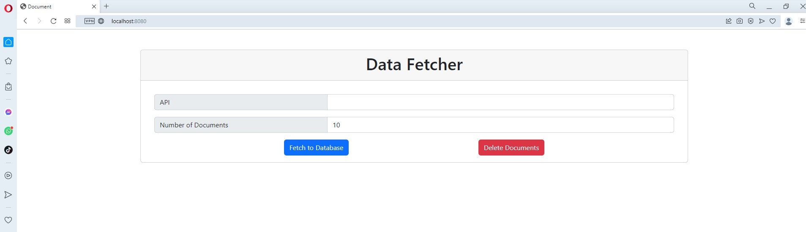

Slide 19
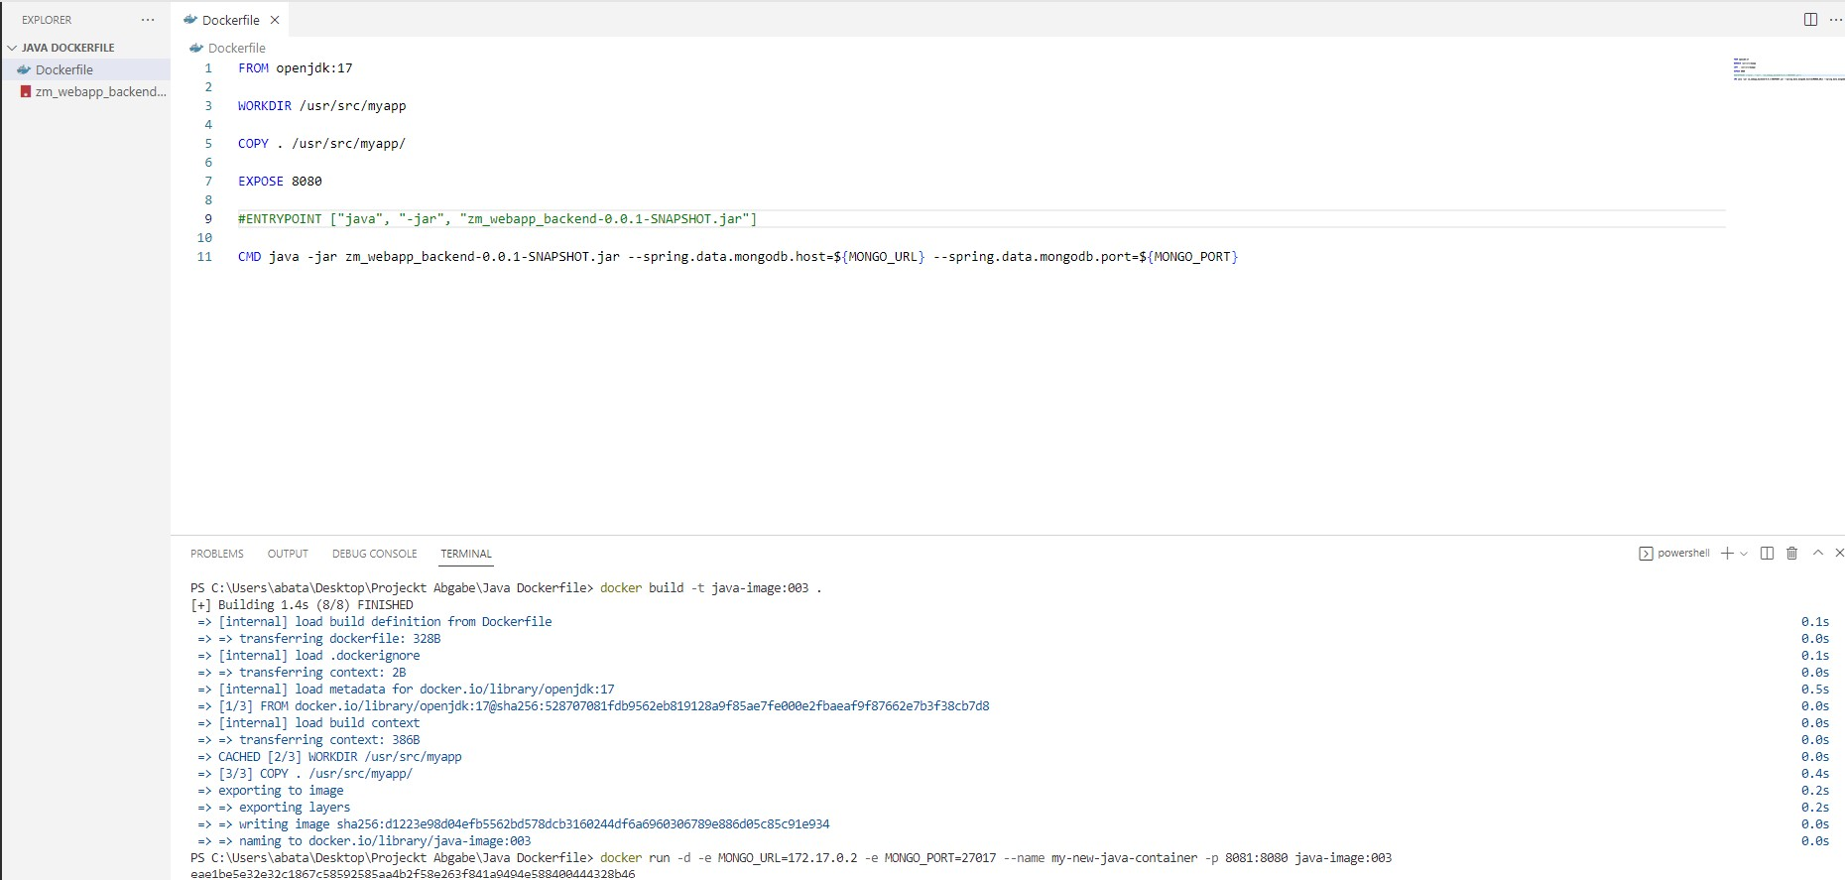

Slide 20
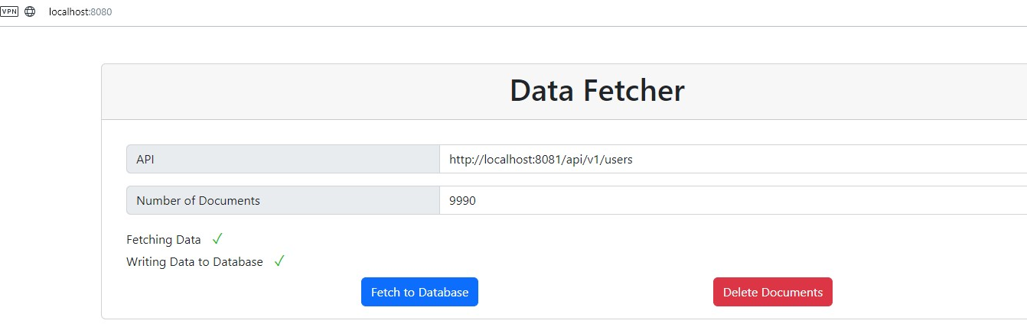
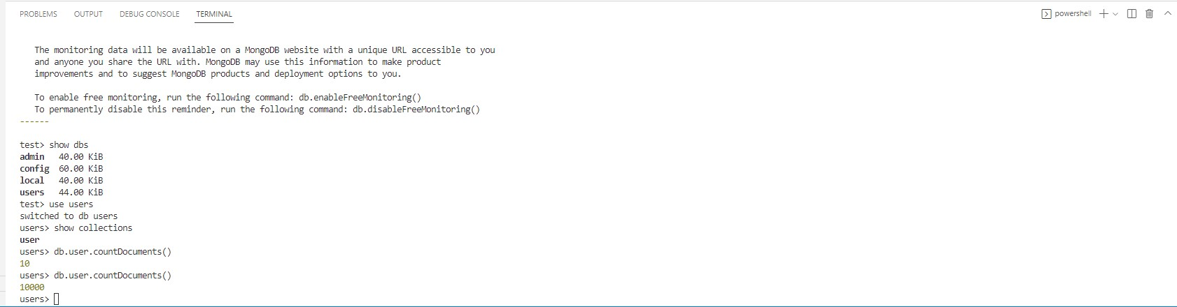

Slide 21
Vielen Dank fürs Zuhören

